Slide 1
Finsko a jeho vzdělávací systém
5. – 13.10. Helsinky, Finsko

Slide 2
Finský vzdělávací systém

Slide 3
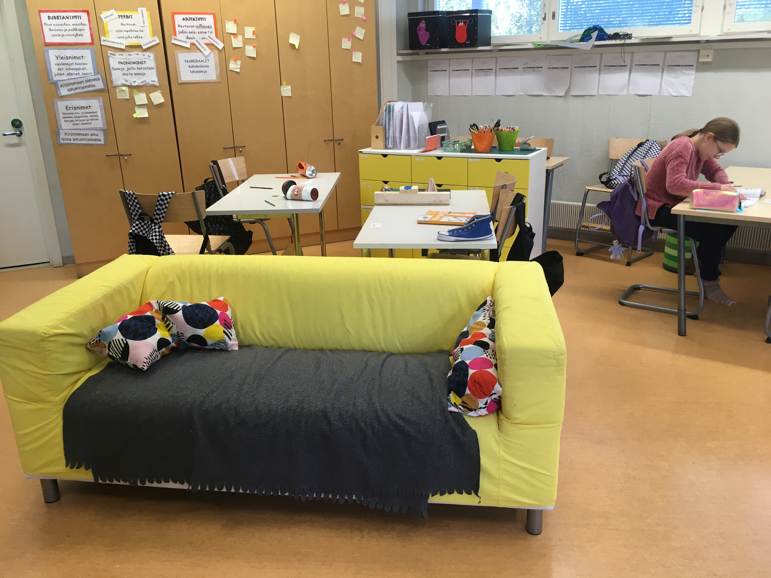
V čem jsme podobní
start – 7 let
povinná školní docházka - 10
angličtina – od 1. třídy
„leaving exam“ na konci SŠ
+/- 20 dětí ve třídě
příjemné prostředí - důležité

Slide 4
V čem se lišíme
zdarma?
hodnocení
přestávky
učitelé
školní tým
pojetí výuky
autonomie
participace
kooperace

Slide 5
Rovnost – finský způsob

Slide 6
Tým na 6 tříd – 130 žáků
7 class teachers
1 language teacher
1 part time
2 teaching assistents
1 resource teacher (P/T)
psychologist
nurse
social worker/welfare officer
+ special needs teachers

Slide 7
rvp

Slide 8
výuka

Slide 9
Den na prvním stupni

Slide 10
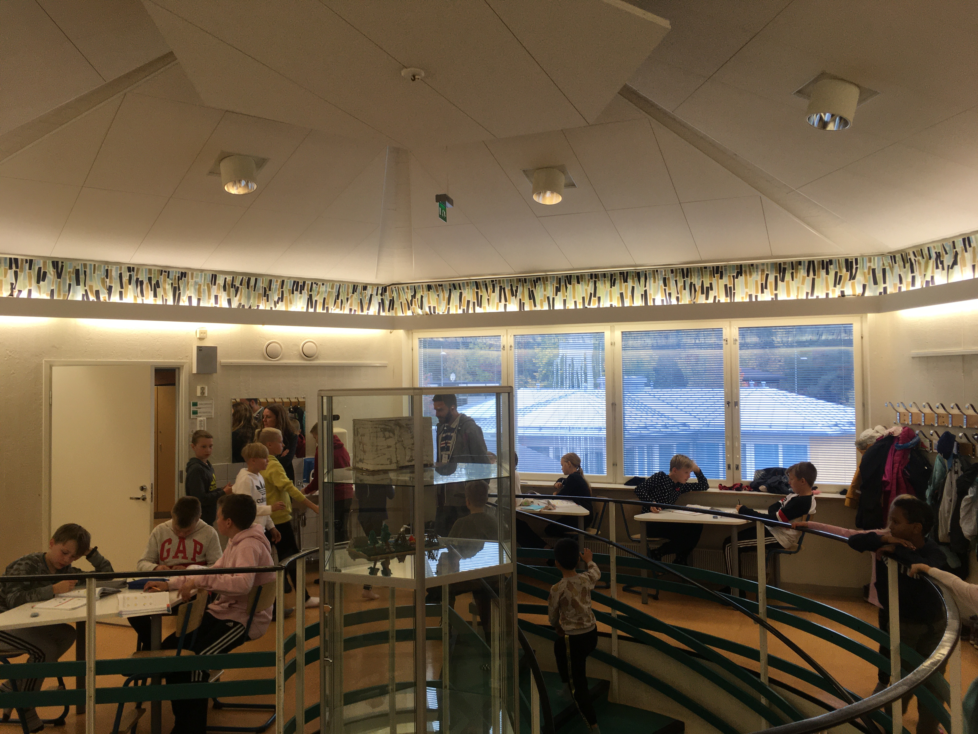
struktura hodiny: 3 x 15´
samostatná/párová/týmová práce

Slide 11
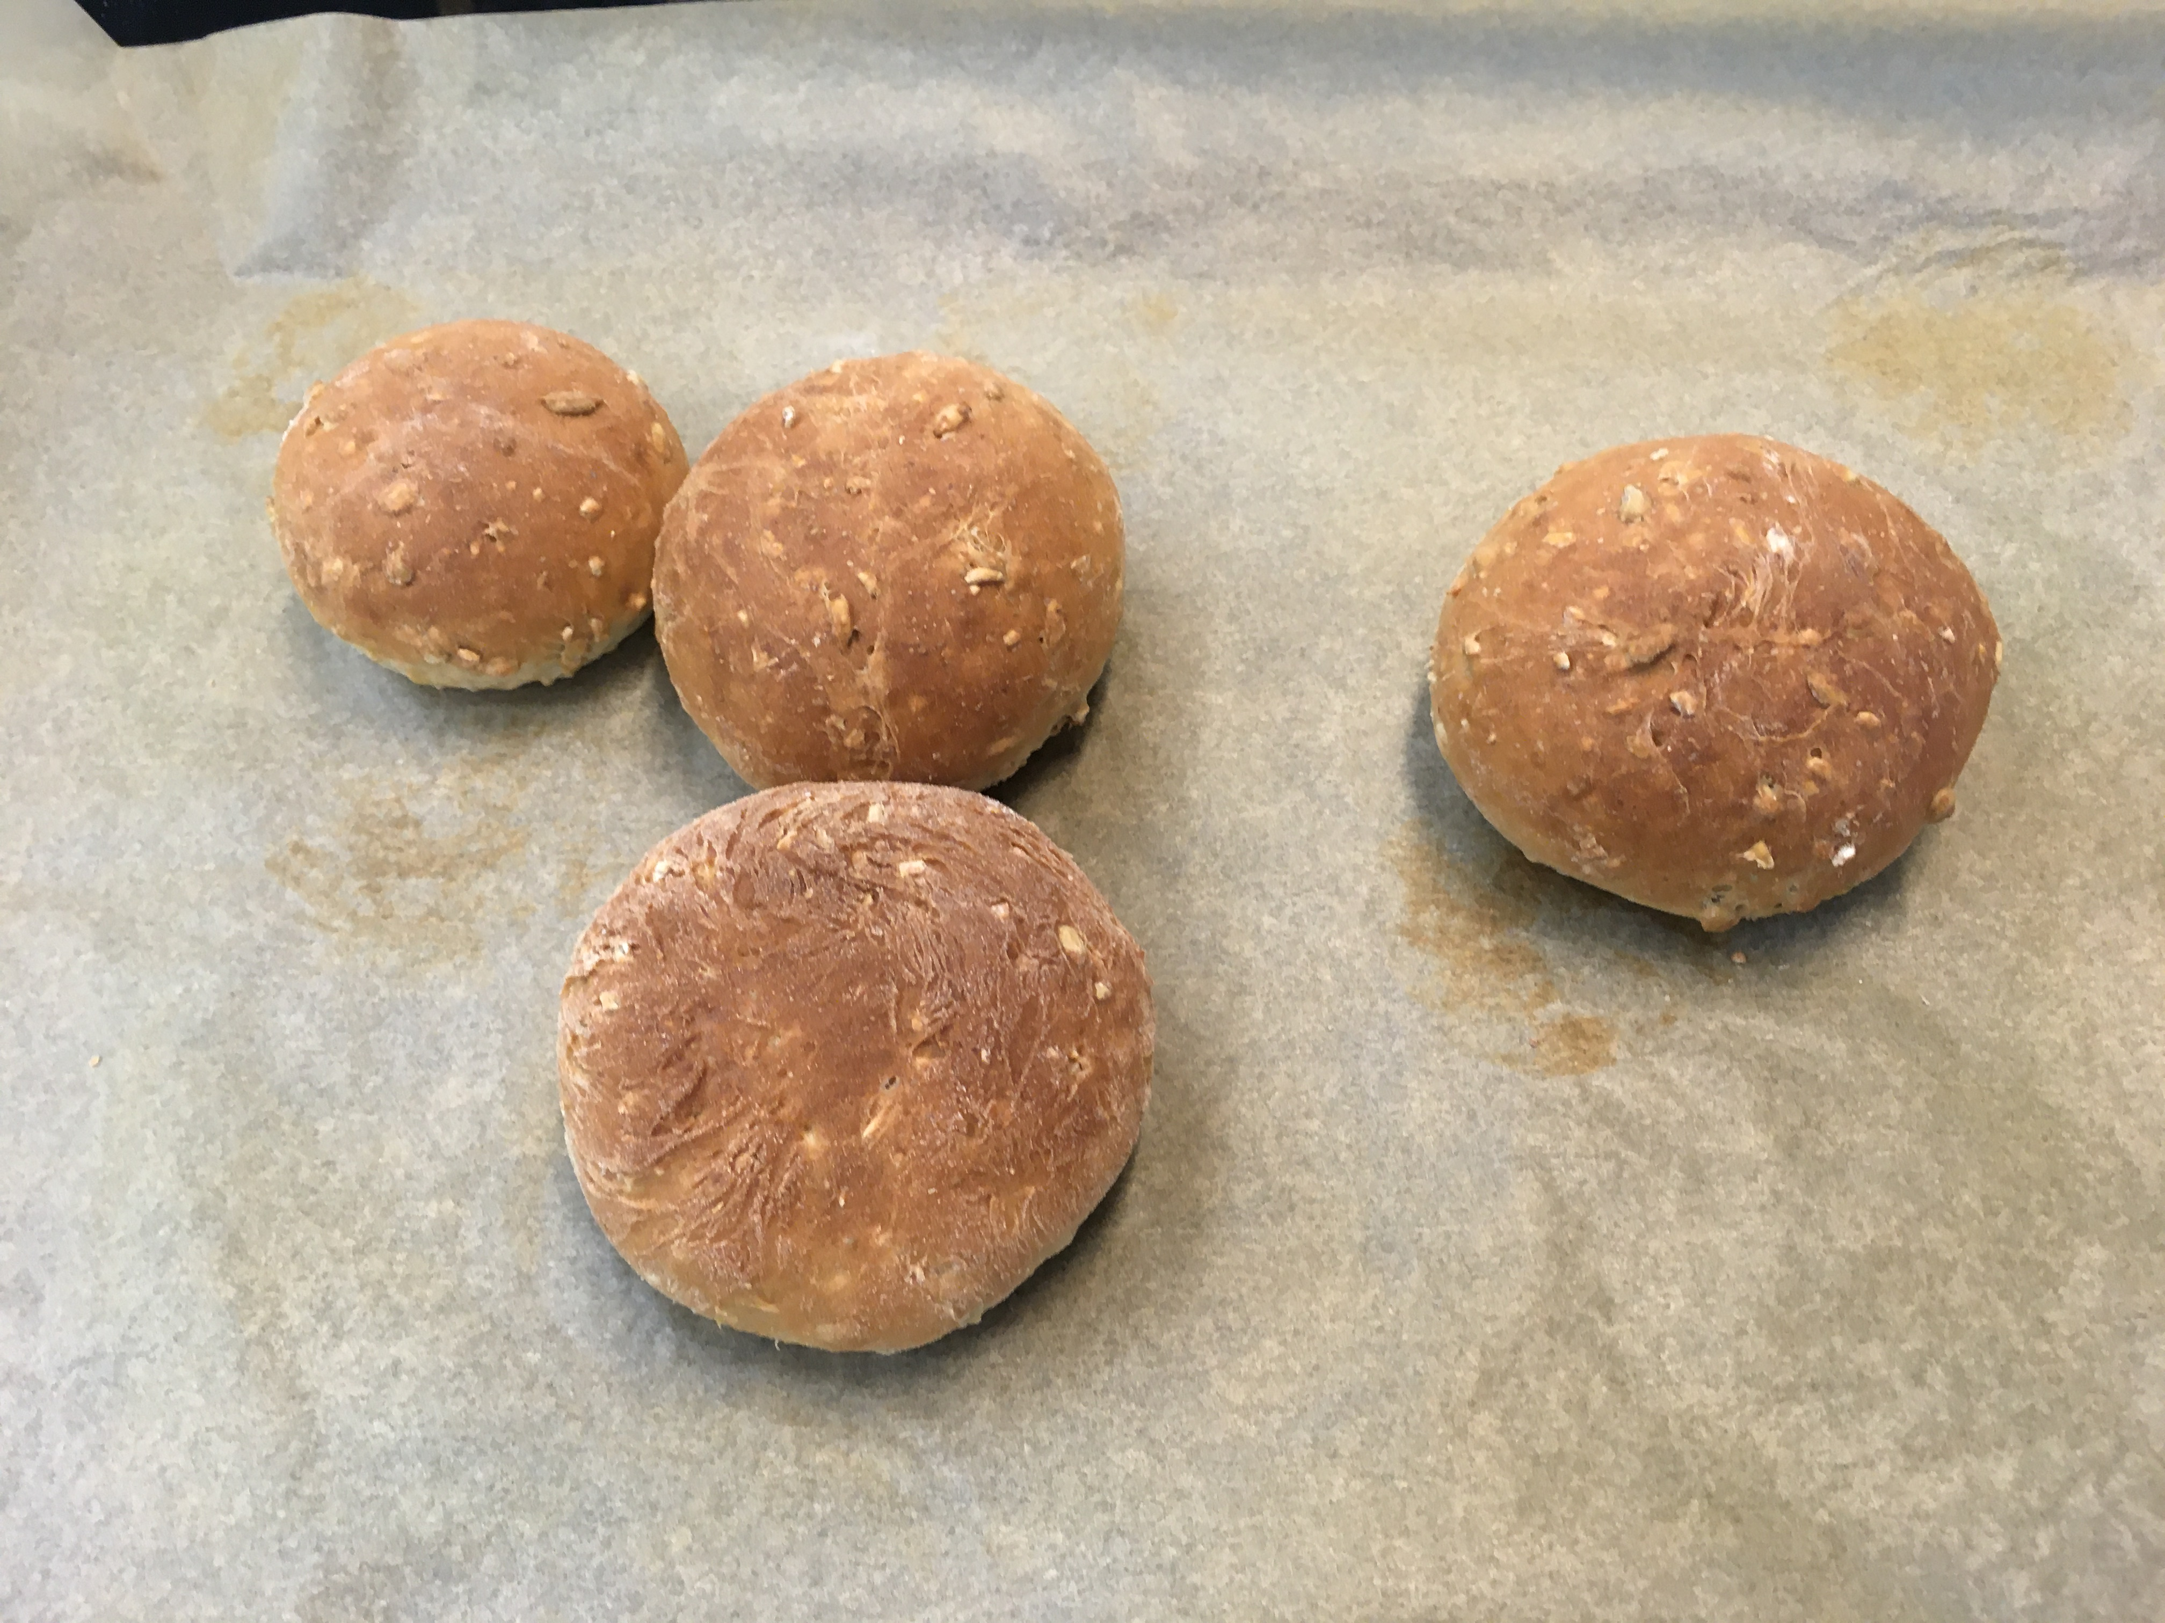
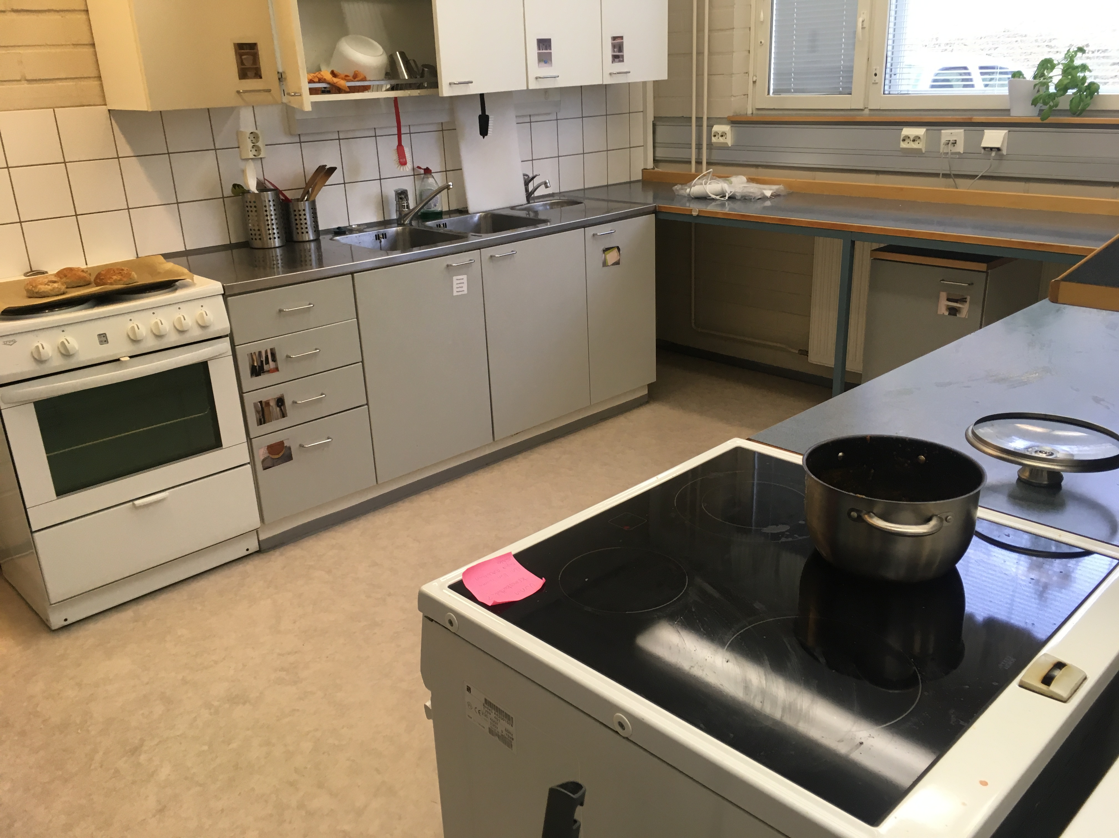
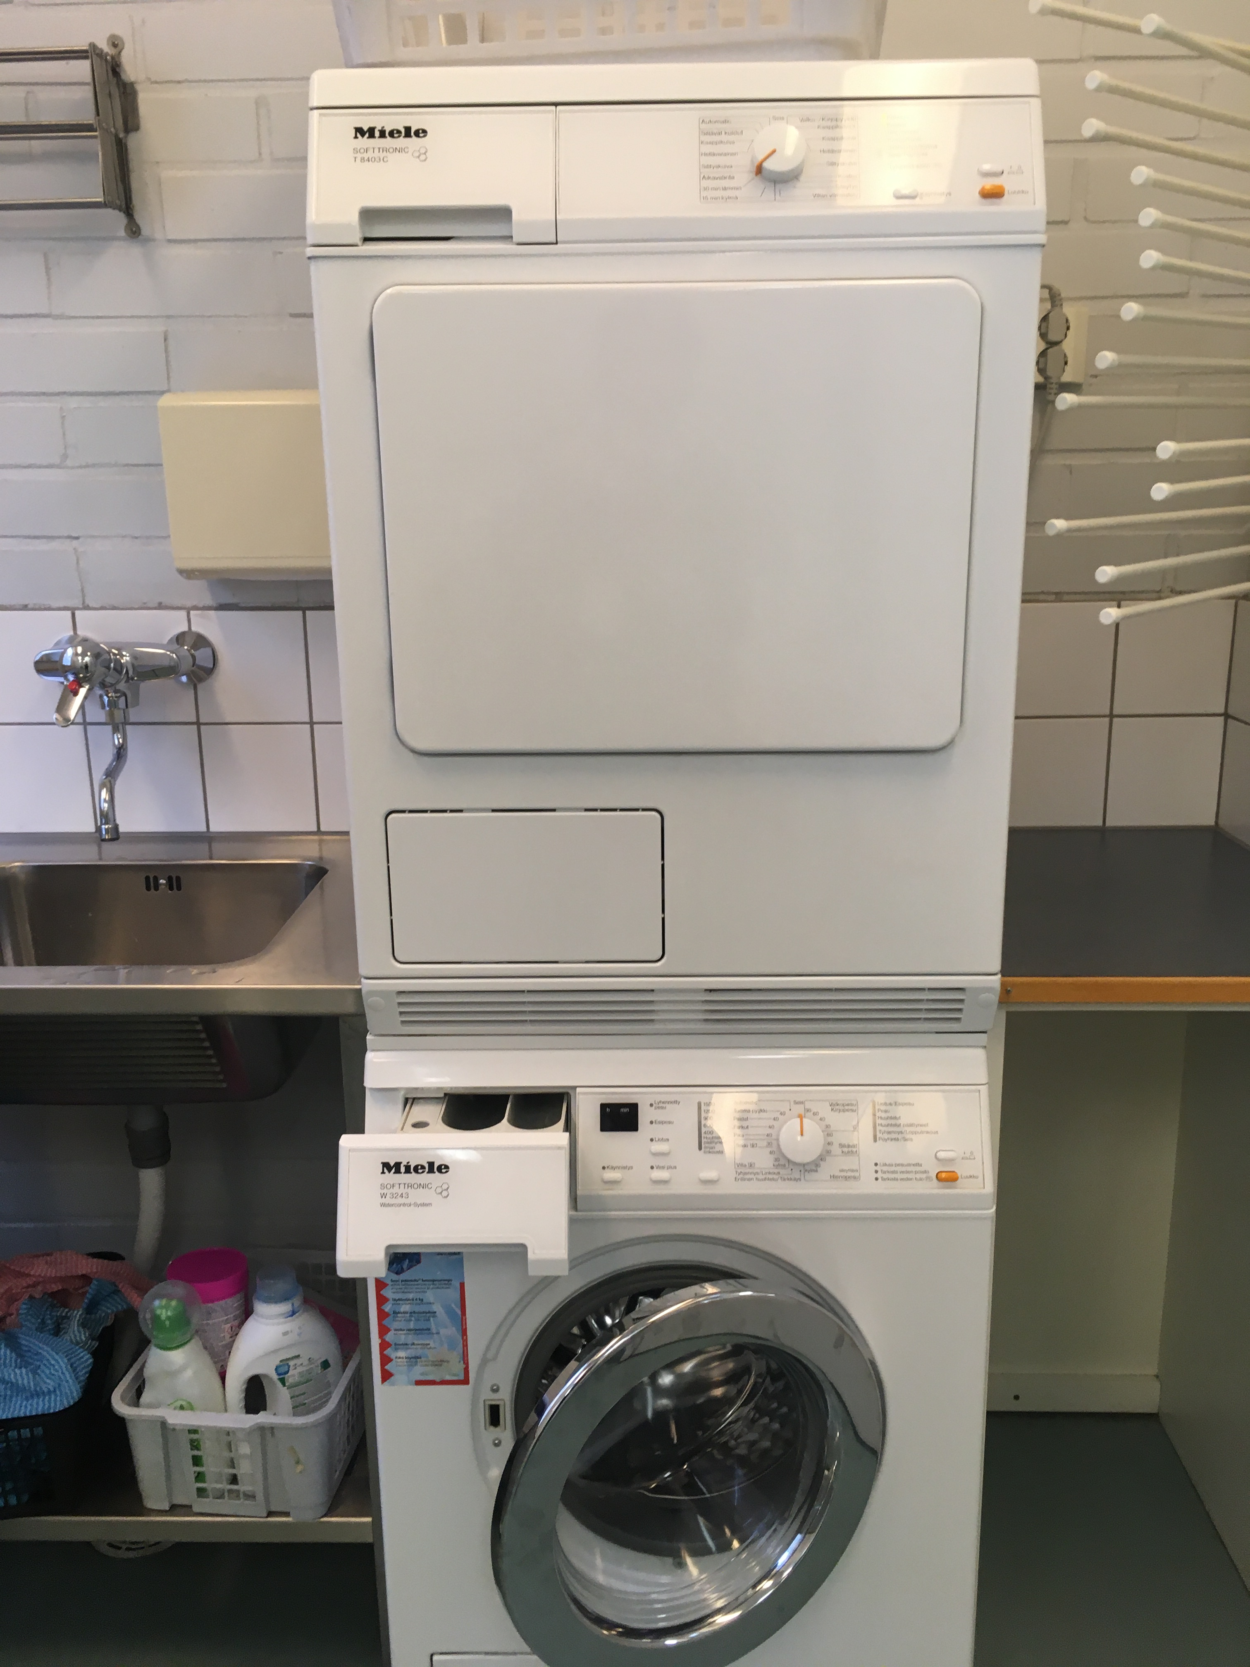
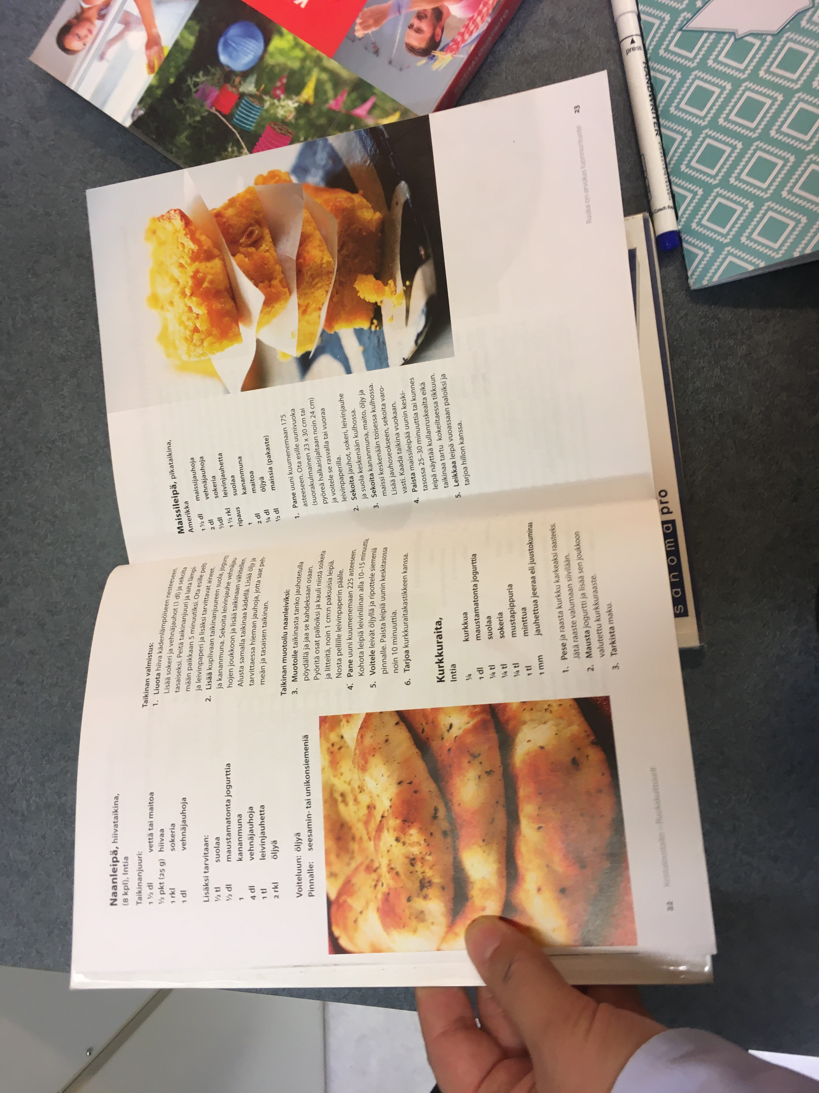
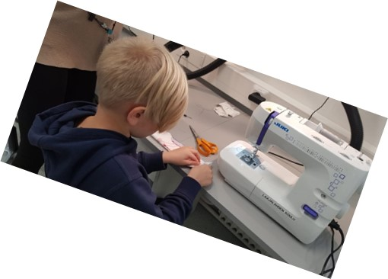
praktičnost

Slide 12
english

Slide 13
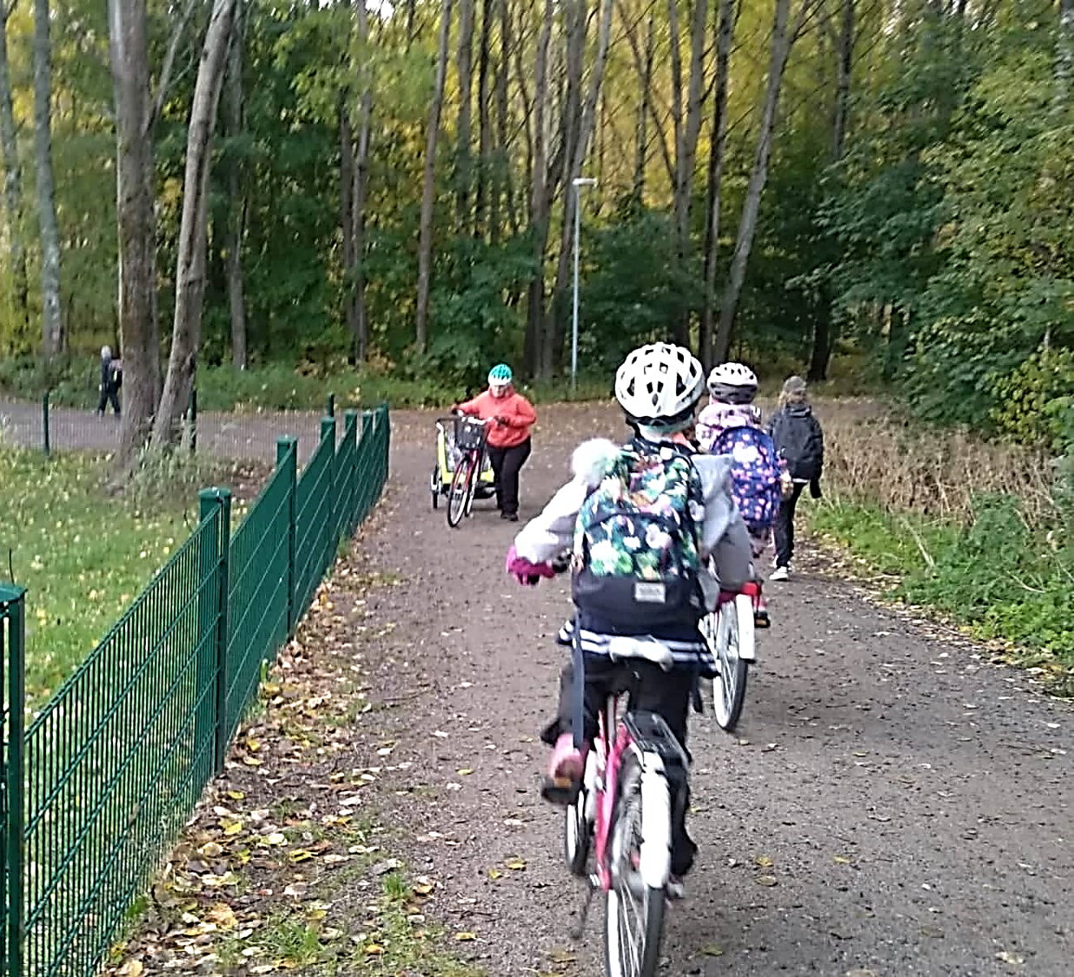
Autonomie

Slide 14
Kooperace
Pravidelný úterní meeting:
obsah a organizace společných hodin
výběr podpořených žáků
Domácí úkoly:
1+2 = 15 – 30min
3+4 = 30 – 45 min
5+6 = 60+ min
Projekty:
2 týdenní/rok
1x měsíčně – field project

Slide 15
Neobvyklé role finských školáků
učitel
Digital tutoring?
Zelená hlídka?
přestávkový animátor
knihovník

Slide 16
střípky
Dovednosti předškoláka:
Zavázat si boty
Ovládat tužku
Oloupat bramboru
Den učitelů – každý den ☺
Učitelská profese – výběrová: na pedag. studia přijato 10 - 50%

Slide 17
Čím se můžeme inspirovat?

